Slide 1
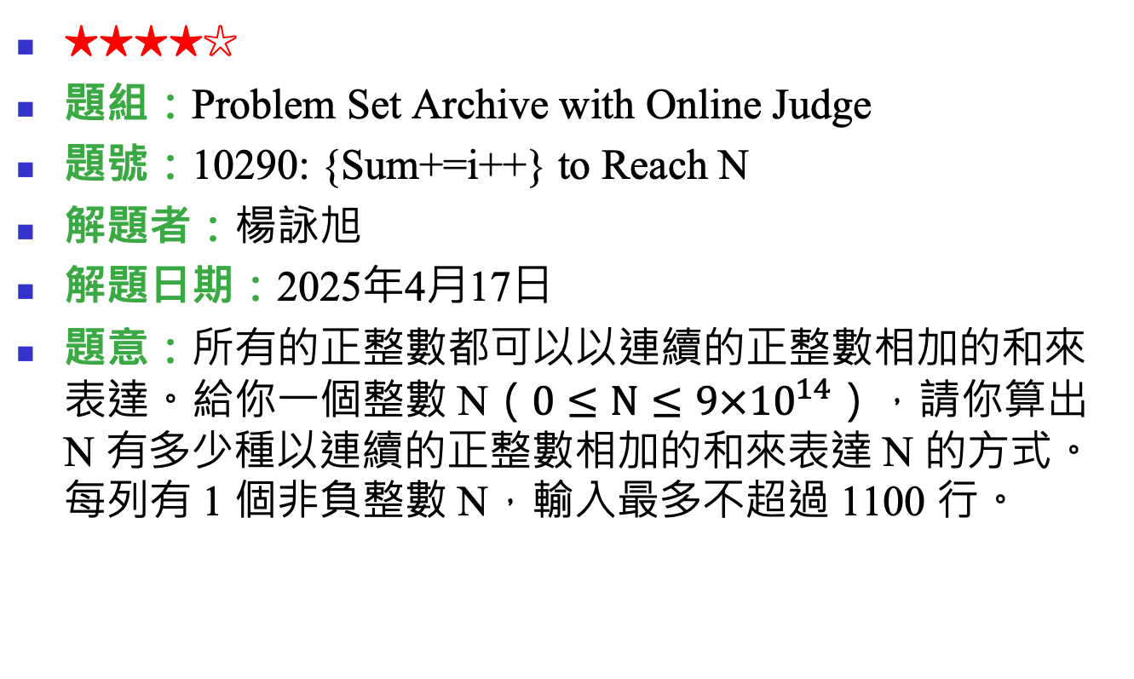
10290: {Sum+=i++} to Reach N
★★★★☆
題組：Problem Set Archive with Online Judge
題號：10290: {Sum+=i++} to Reach N
解題者：楊詠旭
解題日期：2025年4月17日
題意：所有的正整數都可以以連續的正整數相加的和來表達。給你一個整數 N（$0≤N≤9×{10}^{14}$），請你算出N 有多少種以連續的正整數相加的和來表達 N 的方式。每列有 1 個非負整數 N，輸入最多不超過 1100 行。

Slide 2
題意範例：
9
11
12
630
2147483648
22876792454945
3
2
2
12
1
256
➔
※ 9 可以被分解為= 2 + 3 + 4 = 4 + 5 = 9
11 可以被分解為= 5 + 6 = 11

Slide 3
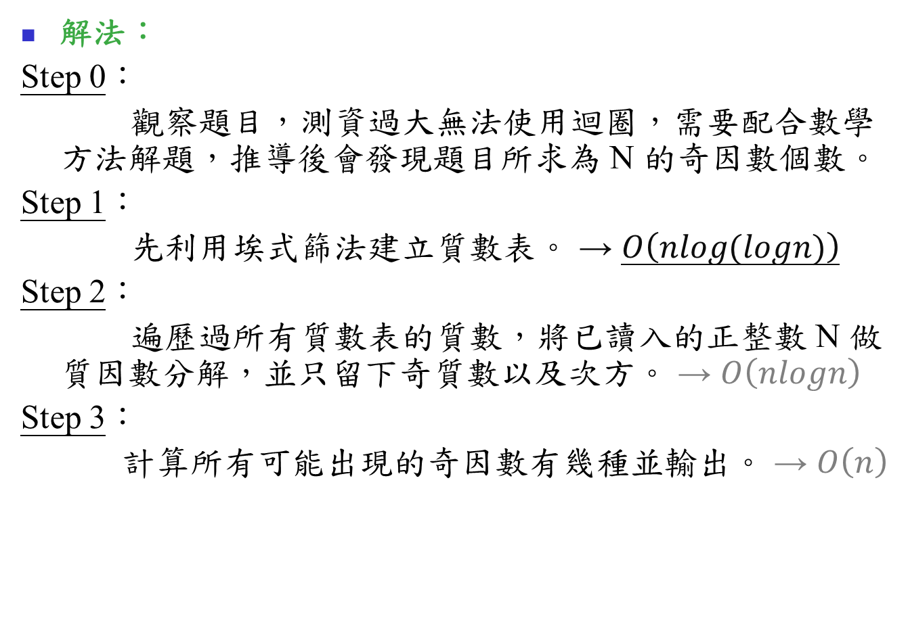
解法：
Step 0：
觀察題目，測資過大無法使用迴圈，需要配合數學方法解題，推導後會發現題目所求為 N 的奇因數個數。
Step 1：
先利用埃式篩法建立質數表。 → $O\left(nlog(logn)\right)$
Step 2：
遍歷過所有質數表的質數，將已讀入的正整數 N 做質因數分解，並只留下奇質數以及次方。 → $O\left(nlogn\right)$
Step 3：
計算所有可能出現的奇因數有幾種並輸出。 → $O\left(n\right)$

Slide 4
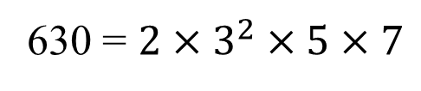
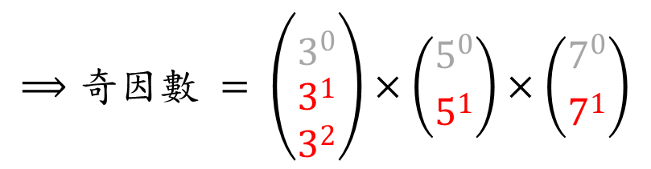
解法範例：
Primes = {2, 3, 5, 7, 11, 13, 17, …}
將 N 質因數分解
630 = $2×3^{2}×5×7$
儲存奇質數、次方
Prime_factors = {{3, 2}, {5, 1}, {7, 1}}
$$⟹奇因數 = \left({3^{0} \atop \begin{aligned}3^{1} \\ 3^{2}\end{aligned}}\right)×\left({5^{0} \atop 5^{1}}\right)×\left({7^{0} \atop 7^{1}}\right)$$
$$奇因數種類=\left(2+1\right)×\left(1+1\right)×\left(1+1\right)=3×2×2=12$$

Slide 5
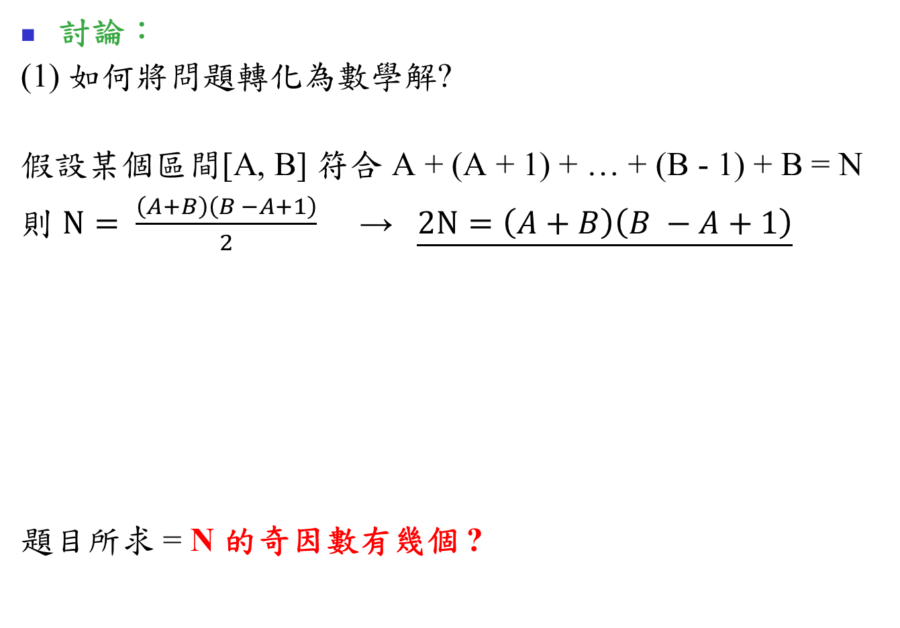
討論：
(1) 如何將問題轉化為數學解?
假設某個區間[A, B] 符合 A + (A + 1) + … + (B - 1) + B = N
則 $N= \frac{\left(A+B\right)\left(B −A+1\right)}{2}$ → $\underline{2N=\left(A+B\right)\left(B −A+1\right)}$
題目所求 = N 的奇因數有幾個 ?
A | B | (A+B) | (B – A + 1)
奇 | 奇 | 偶 | 奇
奇 | 偶 | 奇 | 偶
偶 | 奇 | 奇 | 偶
偶 | 偶 | 偶 | 奇
(A+B)、(B-A+1)
一定是一個奇數一個偶數

Slide 6
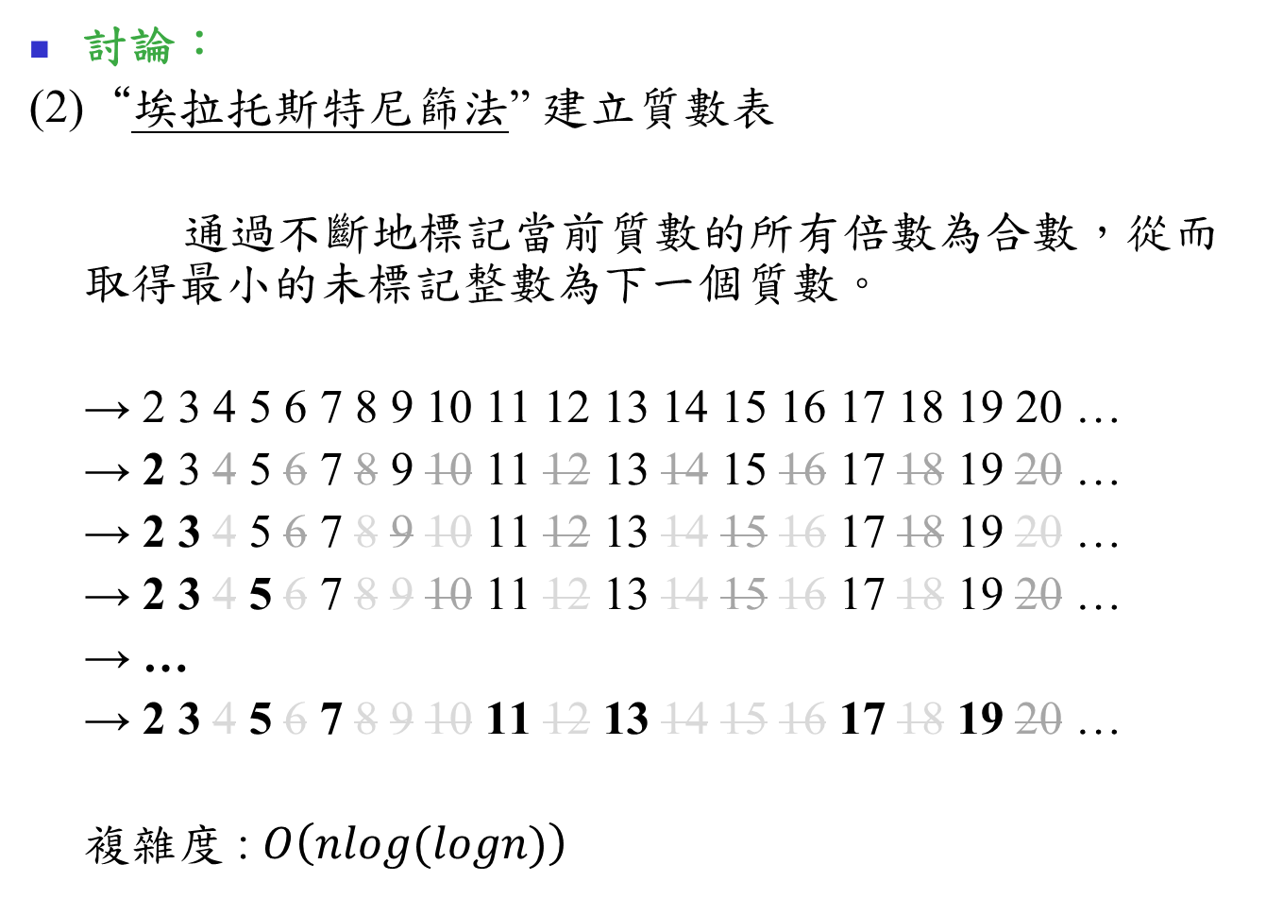
討論：
(2)“埃拉托斯特尼篩法” 建立質數表
通過不斷地標記當前質數的所有倍數為合數，從而取得最小的未標記整數為下一個質數。
→ 2 3 4 5 6 7 8 9 10 11 12 13 14 15 16 17 18 19 20 …
→ 2 3 4 5 6 7 8 9 10 11 12 13 14 15 16 17 18 19 20 …
→ 2 3 4 5 6 7 8 9 10 11 12 13 14 15 16 17 18 19 20 …
→ 2 3 4 5 6 7 8 9 10 11 12 13 14 15 16 17 18 19 20 …
→ …
→ 2 3 4 5 6 7 8 9 10 11 12 13 14 15 16 17 18 19 20 …
複雜度 : $O\left(nlog(logn)\right)$

Slide 7
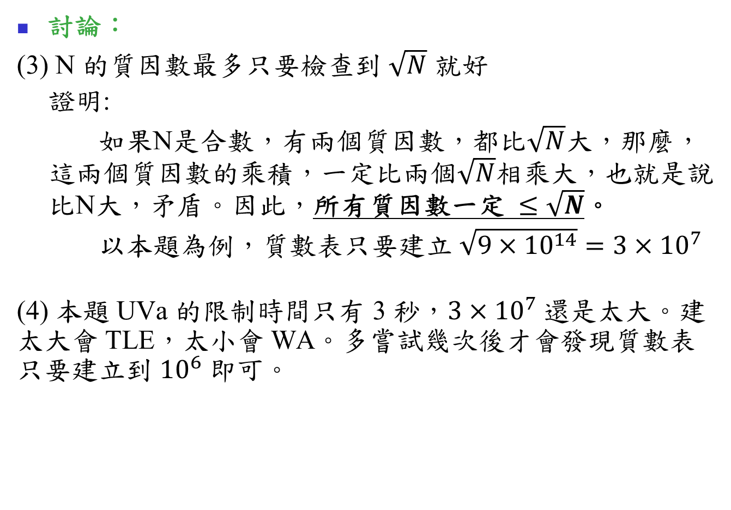
討論：
(3) N 的質因數最多只要檢查到 $\sqrt{N}$ 就好
證明:
如果N是合數，有兩個質因數，都比$\sqrt{N}$大，那麼，這兩個質因數的乘積，一定比兩個$\sqrt{N}$相乘大，也就是說比N大，矛盾。因此，所有質因數一定 $≤\sqrt{N}$。
以本題為例，質數表只要建立 $\sqrt{9×{10}^{14}}=3×{10}^{7}$
(4) 本題 UVa 的限制時間只有 3 秒，$3×{10}^{7}$還是太大。建太大會 TLE，太小會 WA。多嘗試幾次後才會發現質數表只要建立到 ${10}^{6}$ 即可。

